Slide 2
NILS@NILSHARTMANN.NET

Slide 3

http://reactbuch.de

Slide 4
A JAVASCRIPT LIBRARY FOR BUILDING
USER INTERFACES
React

Slide 5
SINGLE PAGE APPLICATIONS
React

Slide 6
OPEN SOURCE VON FACEBOOK
https://facebook.github.io/react
React

Slide 7
Aktuelle Version
0.3
05 | 2013 – OPEN SOURCE
0.14.8
v 15.0

Slide 8
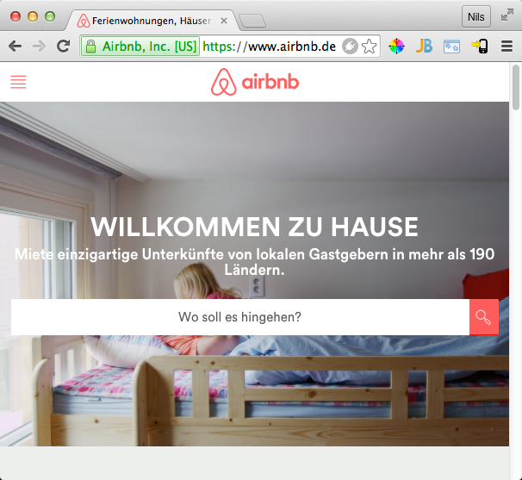
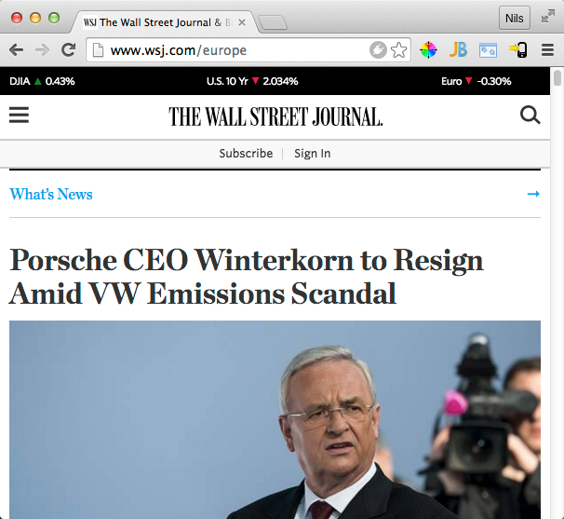
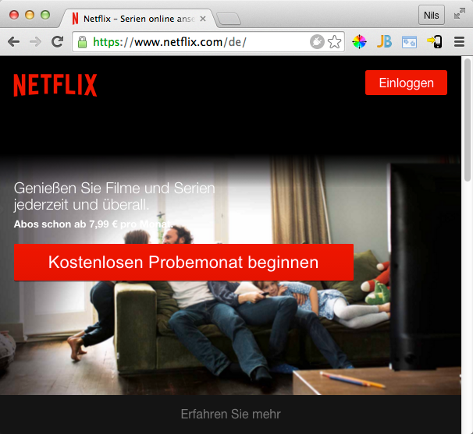
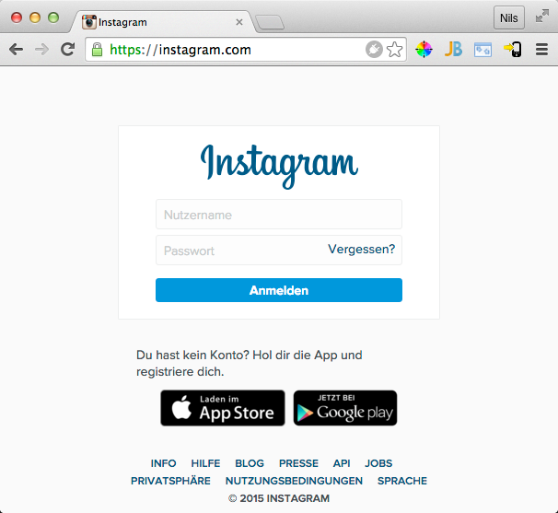
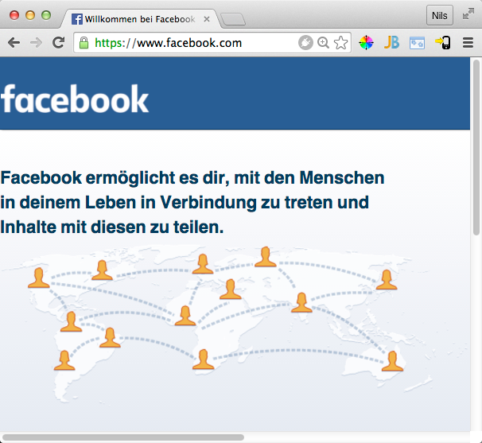

React im Einsatz

Slide 9
V in MVC

Slide 10
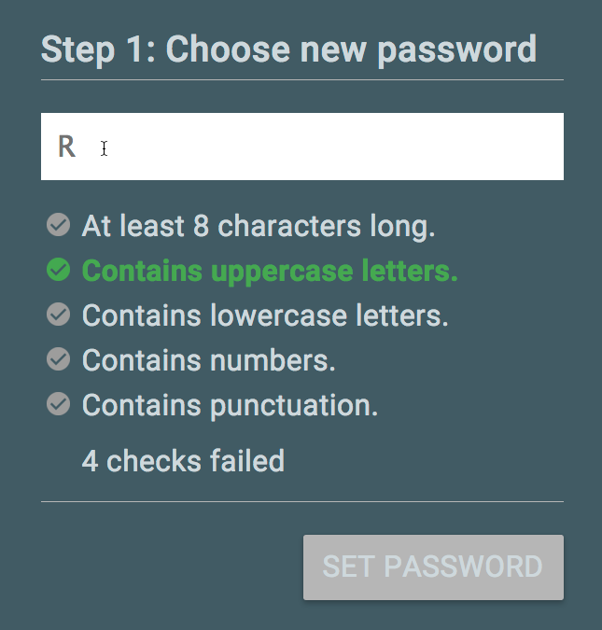
Wiederverwendbare Komponenten
<PasswordView>
<PasswordForm>
<input />
<CheckLabelList>
<CheckLabel />
<CheckLabel />
</CheckLabelList>
<Label />
<Button />
</PasswordForm>
</PasswordView>

Slide 11
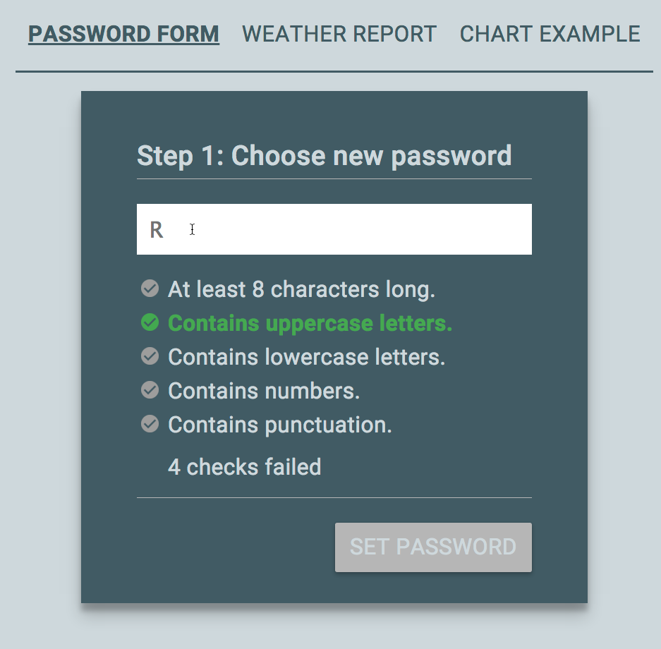
Anwendungen aus Komponenten komponiert
<Application>
<Navigation />
<ViewContainer>
<PasswordView>
. . .
. . .
</PasswordView>
</ViewContainer>
</Application>

Slide 12


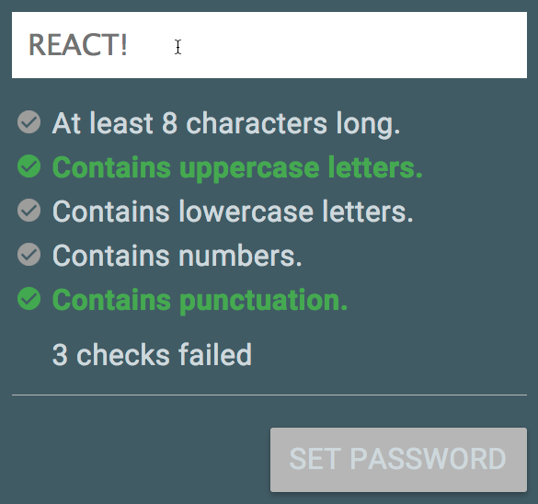
Schritt für Schritt
React

Slide 13
Eine React Komponente
HTML
<div
class="CheckLabel-unchecked">
At least 8 characters long.
</div>

Slide 14
Eine React Komponente
Komponente CheckLabel
Komponentenfunktion
function CheckLabel() {
return <div
className="CheckLabel-unchecked">
At least 8 characters long.
</div>;
}
JSX

Slide 15
Eine React Komponente
Virtuelles DOM-Element
Übersetzter JavaScript Code
(z.B. mittels Babel)
React.createElement(
"div",
{ className: "CheckLabel-unchecked" },
"At least 8 characters long."
);
Notes:
Aus dem zuvor gezeigten JSX-Code wird mittels eines Compilers (z.B. Babel) reguläres JavaScript erzeugt. Letztendlich führt der Aufruf dazu, dass mittels React.createElement ein JavaScript-Objekt erzeugt wird. Dieses enthält die wesentlichen Informationen die wir im JSX-Code angegbeen hatten – etwa den Element Namen und seine Properties („className“). Dieses Objekt ist sehr leichtgewichtig und wird von React verwendet, um daraus später unter Umständen ein Element im DOM zu erzeugen oder ein bestehendes DOM-Element zu aktualisieren. Man spricht auch von einem „virtuellen“ DOM-Element. Wie das genau funktioniert, und welche Vorteile das hat, sehen wir uns später an.

Slide 16
Komponente Rendern
index.html
<html>
<head>. . .</head>
<body>
<div id=“mount“></div>
</body>
<script src=“dist/dist.js“></script>
</html>
Notes:
Die index.html-Datei einer React Anwendung sieht typischerweise so aus: im wesentlichen leer. Es gibt ein Element (hier ein div) unterhalb dessen dann die React-Anwendung eingehängt wird. Zusätzlich wird natürlich der JavaScript-Code der Anwendung eingebunden. Der JavaScript-Code wird muss zuvor übersetzt werden. In diesem Fall wurde außerdem mit Webpack eine einzige Datei mit allen Abhängigkeiten (dist.js) erzeugt.

Slide 17
Komponente Rendern
app.js
import React from 'react';
import ReactDOM from 'react-dom';
function CheckLabel(...) { . . . }
ReactDOM.render(
<CheckLabel />,
document.getElementById('mount'));
Notes:
Beim Starten unserer Anwendung erzeugen wir die Root-Komponente (hier CheckLabel) und hängen sie mit der render-Methode in den echten DOM.

Slide 18
Komponenten: Properties
{
checked: false,
label: ‘At least 8 characters long.’
}
function CheckLabel({checked, label}) {
return <div
className=
{checked?'CheckLabel-checked':'CheckLabel-unchecked'}>
{label}
</div>;
}

Slide 19
Komponenten: Properties
function CheckLabel({checked, label}) {
. . .
}
CheckLabel.propTypes = {
label: React.PropTypes.string.isRequired,
checked: React.PropTypes.bool
};
Properties beschreiben
Überprüfung zur Laufzeit

Slide 20
Komponenten Verwenden
CheckLabelList
CheckLabel
function CheckLabelList() {
return <div>
<CheckLabel checked={false}
label='At least 8 characters long' />
<CheckLabel checked={true}
label='Contains uppercase letters.' />
</div>;
}
function CheckLabel({checked, label}) {
// . . .
}

Slide 21
Komponenten Listen
[
{ checked: false, label: ‘At least 8 characters long.’ },
{ checked: true, label: ‘Contains uppercase letters’ }
];
function CheckLabelList({checks}) {
return <div>
{checks.map(c => <CheckLabel label={c.label}
checked={c.checked}
key={c.label} />)
}
</div>;
}
Notes:
Ein häufiger Anwendungsfall sind Listen von Komponenten. Dazu hier exemplarisch ein Beispiel, dass mit der JavaScript map-Funktion arbeitet.

Slide 22
Komponenten Klassen
ECMAScript 2015 Klasse
class CheckLabelList extends React.Component {
constructor(props) {
super(props);
}
componentDidMount() { . . . }
componentWillReceiveProps() { . . . }
shouldComponentUpdate() { . . . }
render() {
return <div>
{this.props.checks.map(c => <CheckLabel . . ./>)}
</div>;
}
}
CheckLabelList.propTypes = { . . . };
Properties über Konstruktor
Lifecycle Methoden
Render-Methode (pflicht)
Properties über props Objekt
Property-Beschreibungen
Notes:
Eine andere (und auch ältere) Möglichkeit, Komponenten zu schreiben, sind ES6 Klassen. Diese Möglichkeit existierte schon vor den Komponentenfunktionen und sind von daher in bestehenden Code-Beispielen und Anwendungen sehr viel häufiger zu finden. Klassen können im Gegensatz zu funktionen am Lebensyzklus einer Komponente partizipieren, in dem sie (optionale) Callback-Methoden implementieren. Auf den Lifecycle kommen wir später noch zu sprechen. Wir wollen uns jetzt zunächst um ein anderes Thema kümmern, für das wir ebenfalls Klassen benötigen: den Zustand von Komponenten

Slide 23
Zustand von Komponenten
Properties
Von außen übergeben
“Eigentum“ des Aufrufers
Unveränderlich
Zugriff über this.props
Zustand („state“)
Nur in Komponentenklassen verfügbar
Komponenten-intern
Veränderlich
Zugriff über this.state / this.setState()
this.setState() triggert erneutes Rendern

Slide 24
Beispiel: Passwort Feld
Interner Zustand!
input
CheckLabel
PasswordForm
CheckLabelList
Notes:
Hier sehen wie das komplette Password Formular; die verwendeten Komponenten CheckLabelList und CheckLabel kennen wir schon. Neu ist das input-Feld für das Passwort, dessen Inhalt – also das eingegebene Passwort – im Zustand der PasswordForm-Komponente gespeichert wird.
Abhängig vom eingegebenen Text werden die „Status“ der CheckLabel neu bestimmt

Slide 25
Zustand: Eingabefeld
Zustand!
input
class PasswordForm extends React.Component {
render() {
return <div>
<input
value={this.state.password}
onChange={e=>this.onPasswordChange(e.target.value)}
/>
</div>;
}
onPasswordChange(newPassword) {
this.setState({password: newPassword});
}
}
1. Input mit Wert aus State befüllen
2. Event Listener
3. Zustand neu setzen
Notes:
Sehen wir uns zunächst nur die Verarbeitung des Eingabefeldes an. Zunächst binden wir den Wert aus dem Zustand als ‚value‘ an das input-Feld. Da React nicht über ein 2-Wege-Databinding verfügt, müssen wir uns selber darum kümmern, Änderungen aus dem Eingabefeld in den Zustand zurückzuschreiben. Das machen wir, in dem wir einen Event Listener am Eingabefeld registrieren. Dieser Listener wird von React aufgerufen, sobald sich der Text im Eingabefeld ändert, also wenn bspw ein Zeichen eingegeben oder gelöscht wurde. Über den Event kommen wir an den neuen Wert, also den Wert, der zurzeit im Eingabefeld steht. Diesen Wert schreiben wir mittels setState in den neuen Zustand...

Slide 26
Zustand: Eingabefeld
Zustand!
input
class PasswordForm extends React.Component {
render() {
return <div>
<input
value={this.state.password}
onChange={e=>this.onPasswordChange(e.target.value)}
/>
</div>;
}
onPasswordChange(newPassword) {
this.setState({password: newPassword});
}
}
Neu rendern
1. Input mit Wert aus State befüllen
2. Event Listener
3. Zustand neu setzen
Notes:
...dieser Aufruf führt dazu, dass die render-Methode von React neu aufgerufen wird.

Slide 27
Zusammenfassung bis hier her
JSX für Komponenten (statt Template-Sprache)
Komponenten können als Funktionen oder Klassen gebaut werden
Komponenten haben Properties und einen internen Zustand
Es gibt kein Zwei-Wege-Databinding
Das Ändern des Zustands löst erneutes Rendern der Komponente aus
Es wird immer die ganze Komponente neu gerendert

Slide 28
Zustand und Rendern
input
CheckLabel
PasswordForm
CheckLabelList
state
Notes:
Lasst uns jetzt das Rendern nocheinmal genauer ansehen, denn das ist ein ganz wichtiger und einzigartiger(?) Aspekt bei der Entwicklung von React Anwendung. Als Beispiel nehmen wir wieder unser Password-Formular. Teil des Formulars ist das Input- bzw Passwort-Eingabefeld. Das ist auch die einzige Stelle, in der wir überhaupt Zustand haben.
Wir haben aber noch eine Reihe weiterer Informationen, die sich aus dem jeweiligen Inhalt des Eingabeformulares ergeben: die durchgeführtten Prüfung samt ihres Ergebnisses, die Anzahl der fehlgeschlagenen Prüfungen und das Enablement Buttons. Und strenggenommen ist auch der Inhalt des Passwortfeldes nur aus dem Zustand abgeleitet – da dieser ja in der Komponente und nicht im Passwort-Feld liegt.

Slide 29
Zustand und Rendern
input
CheckLabel
PasswordForm
CheckLabelList
state
TODO: Mögliche Lösung mit einzelnen Listenern zeigen (CheckLabel lauscht auf State oder input, Button lauscht etc.)
Listener machen addRemove-Class, vielleicht sogar fiktives jquery beispiel zeigen
Notes:
Lasst uns jetzt das Rendern nocheinmal genauer ansehen, denn das ist ein ganz wichtiger und einzigartiger(?) Aspekt bei der Entwicklung von React Anwendung. Als Beispiel nehmen wir wieder unser Password-Formular. Teil des Formulars ist das Input- bzw Passwort-Eingabefeld. Das ist auch die einzige Stelle, in der wir überhaupt Zustand haben.
Wir haben aber noch eine Reihe weiterer Informationen, die sich aus dem jeweiligen Inhalt des Eingabeformulares ergeben: die durchgeführtten Prüfung samt ihres Ergebnisses, die Anzahl der fehlgeschlagenen Prüfungen und das Enablement Buttons. Und strenggenommen ist auch der Inhalt des Passwortfeldes nur aus dem Zustand abgeleitet – da dieser ja in der Komponente und nicht im Passwort-Feld liegt.

Slide 30
Zustand und Rendern
Hier Passwort-Feld als Komponenten-Tree darstellen mit Listener nnach oben Input => Password form
Notes:
Lasst uns jetzt das Rendern nocheinmal genauer ansehen, denn das ist ein ganz wichtiger und einzigartiger(?) Aspekt bei der Entwicklung von React Anwendung. Als Beispiel nehmen wir wieder unser Password-Formular. Teil des Formulars ist das Input- bzw Passwort-Eingabefeld. Das ist auch die einzige Stelle, in der wir überhaupt Zustand haben.
Wir haben aber noch eine Reihe weiterer Informationen, die sich aus dem jeweiligen Inhalt des Eingabeformulares ergeben: die durchgeführtten Prüfung samt ihres Ergebnisses, die Anzahl der fehlgeschlagenen Prüfungen und das Enablement Buttons. Und strenggenommen ist auch der Inhalt des Passwortfeldes nur aus dem Zustand abgeleitet – da dieser ja in der Komponente und nicht im Passwort-Feld liegt.

Slide 31
Kommunikation/Datenfluss in React
Komponente
Modell (Zustand)
Komponente
Modell anzeigen: „ganzes Modell“ wird gerendert
Vergleich mit “klassischem“ MVC, wo nur teile neu gerendert werden

Slide 32
Das Event System
Syntethischer event
verhält sich überall identisch
Teilweise vereinfheitlichte Namen/Semantiken (onChange)

